Slide 1
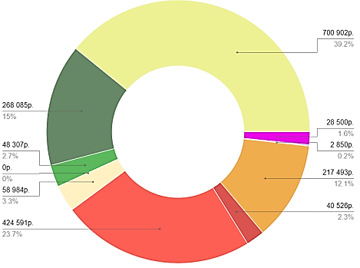
Во сколько обходится владение внедорожником HAVAL H9
Агентство Russian Automotive Market Research проанализировало стоимость владения юридическим лицом автомобилем HAVAL H9 COMFORT, с территорией локации в Москве, в течении 3 лет. Автомобиль приобретен за собственные средства компании.
Расчет подготовлен в январе 2022 г.
Структура стоимости владения
HAVAL H9 COMFORT
Тип ТС: Легковые автомобили Год выпуска: 2022
Объём двигателя: 2 л. Трансмиссия: At
Тип привода: 4 WD Мощность двигателя: 190 лс.
Тип кузова: SUV Количество дверей: 5
Количество сидений: 5 Тип двигателя: Дизель
Расход топлива на 100 км: 8.8 л. Кол-во шин: 4
Размер шин: 265/65 R17
Период (количество месяцев): 36 мес.
Среднегодовой пробег, км: 30 000
Общий пробег, км: 90 000
Регион: Москва
Тип владельца: Юридическое лицо
Стоимость нового автомобиля: 2 959 000 руб.
Остаточная стоимость: 2 258 098 руб.
Потеря стоимости: 700 902 руб.
Стоимость владения за километр: 20 руб.
Стоимость владения в месяц: 49 729 руб.
Стоимость владения в год: 596 746 руб.
Стоимость владения за 3 года (за весь период эксплуатации) 1 790 239 руб
Транспортный налог: 28 500 руб.
Техническое обслуживание: 217 493 руб.
Топливо: 424 591 руб.
Телематика: 0 руб.
КАСКО: 268 085 руб..
Госпошлина: 2 850 руб.
Текущий ремонт: 40 526 руб.
Шины: 58 984 руб.
ОСАГО: 48 307 руб.
Потеря стооимости: 700 902 руб.
Стоимость владения подготовлена специализированным онлайн – калькулятором DV-TCО по всем типам автомобилей:
легковые автомобили, LCV, грузовые автомобили
Стоимость владения рассчитывается с учетом региональной специфики для всех 85 регионов. Обновление – ежемесячно.

